Slide 2
توعية لفيروس COVID 19
قواعد وقوانين التعلم
مراجعة الوحدة
الحضور والغياب
بطاقة خروج
تدريب الاختبار المعياري للوحدة
علماء العلوم
هبا بنا نبدأ
بمخطط درسنا لليوم
الصف السادس

Slide 3
احرص على تلقي لقاح كوفيد – 19
احرص على غسل يديك بطريقة صحيحة
احرص على ارتداء الكمامة وعدم لمس الوجه وممارسة التباعد الاجتماعي
احرص على ان يكون معك كمامات اضافية ومعقم اليدين

Slide 4
لنتفق معا بقواعد وقوانين الحصة
المشاركة والتفاعل الايجابي خلال الحصة
الاحترام المتبادل والتعاون فيما بينكم
الالتزام بالوقت المحدد للحصة وعدم الخروج الا بإذن

Slide 6
التهيئة الحافزة

Slide 7
نواتج التعلم (هدفي)
تحديد استعياب وفهم الوحدة من خلال حل مراجعة أسئلة الوحدة
تحديد استعياب وفهم الوحدة من خلال التدريب على الاختبار المعياري ( أسئلة تحاكي اختبارات TIMSS

Slide 8
أحادي الخلية
الكائن الحي
المخطط التشعيبي

Slide 9
الجنس
المجهر الالكتروني
المجهر المركب

Slide 10
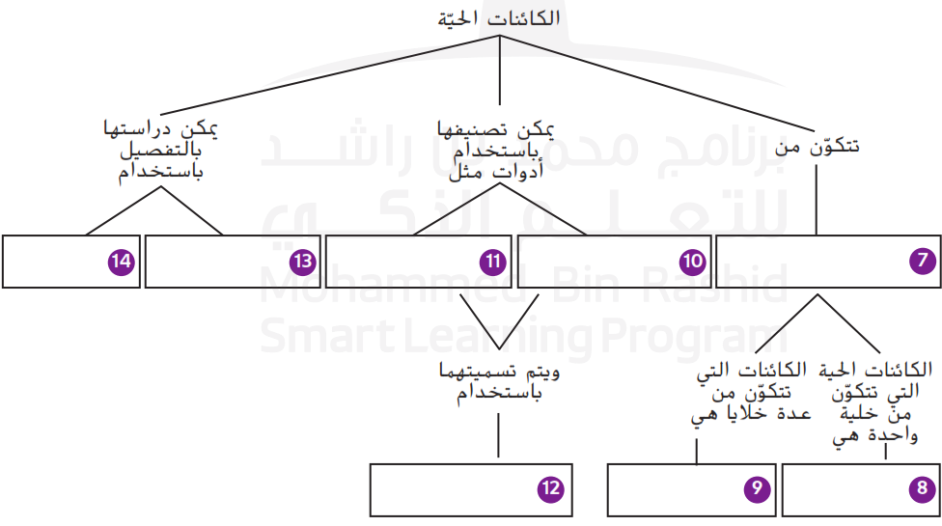
المجاهر الضوئية
المخطط التشعيبي
المفتاح ثنائي التفرع
الخلايا
المجاهر الالكترونية
ثنائي التسمية
متعدد الخلايا
احادي الخلية

Slide 11
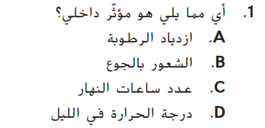

Slide 12
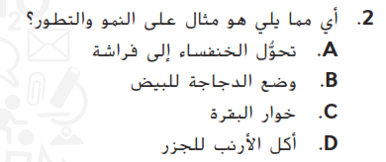

Slide 13
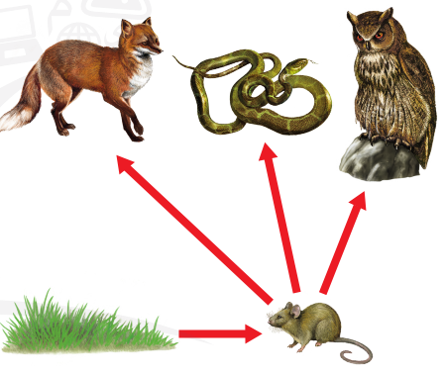
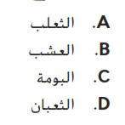

Slide 14
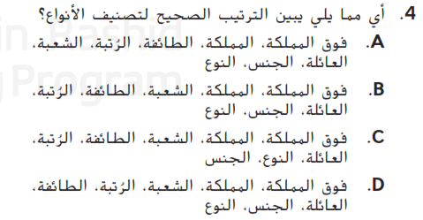

Slide 15
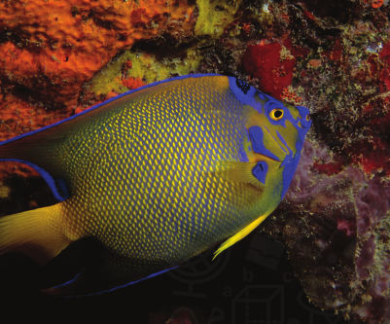
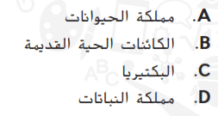

Slide 16
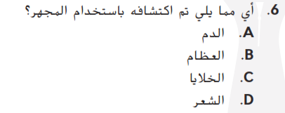

Slide 17
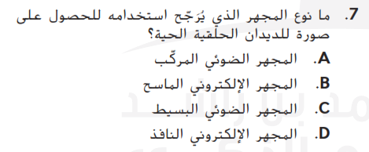

Slide 20
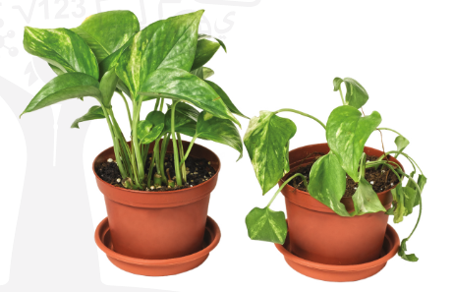

Slide 21
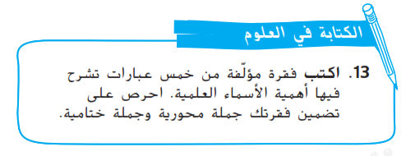

Slide 22
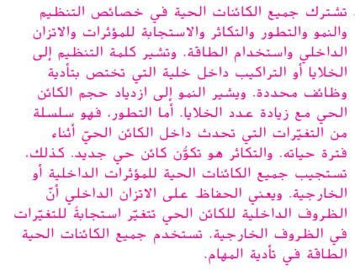

Slide 23
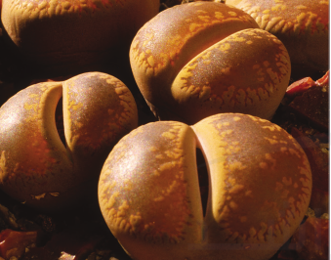

Slide 24
500 ÷ 10 = 50 x

Slide 25
تدريب الاختبار المعياري

Slide 26
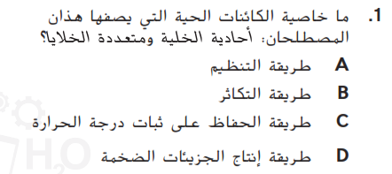

Slide 27
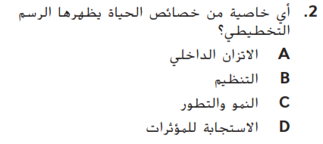
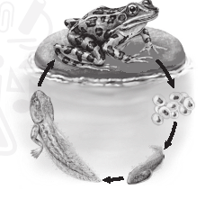

Slide 29
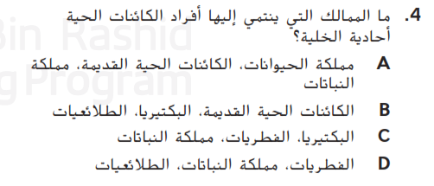

Slide 30
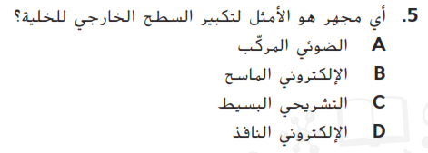

Slide 31
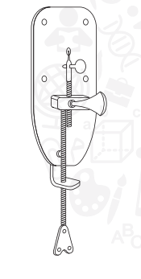
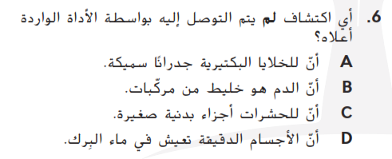

Slide 32
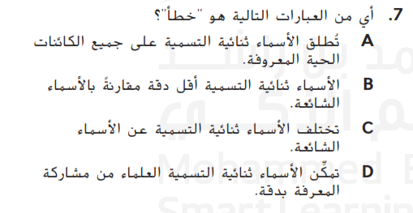

Slide 33
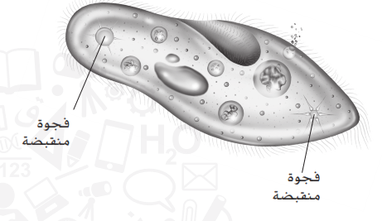
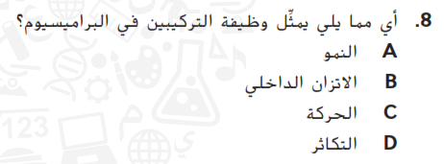

Slide 34
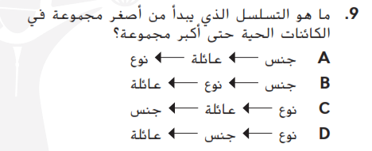

Slide 35
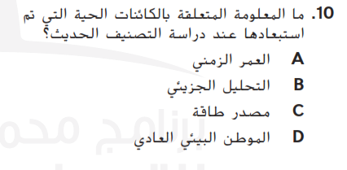

Slide 36
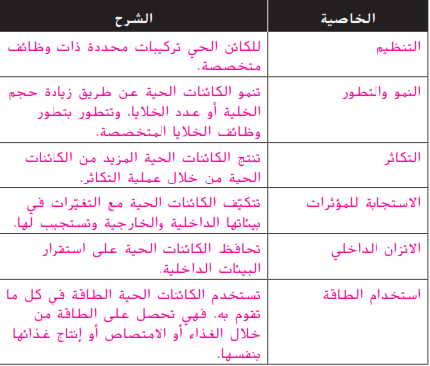

Slide 38
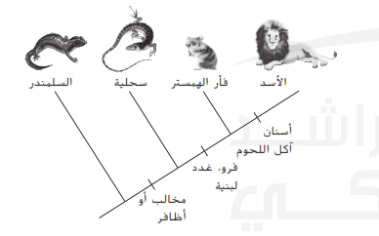
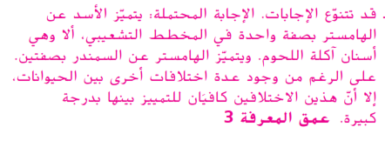

Slide 39
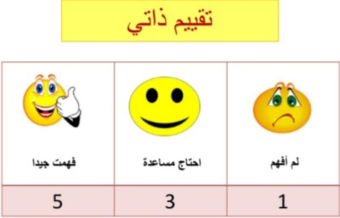
بطاقة خروج
نجوم الحصة الأكثر تفاعلا

